Slide 1
Übung 3
Rybien Sinjari
Dominic Gibietz
Christopher Diekkamp

Slide 2
Übung 3
Aufgabe 1:
Verteilung
Buchstaben und ihre Häufigkeit:
A: 13 K: 3 U: 15
B: 8 L: 10 V: 3
C: 5 M: 3 W: 2
D: 10 N: 24 X: 1
E: 37 O: 4 Y: 0
F: 5 P: 1 Z: 2
G: 9 Q: 0 ß: 1
H: 10 R: 17 Ä: 1
I: 20 S: 12 Ö: 0
J: 0 T: 8 Ü: 0
In dem Text treten die Buchstaben E, N
und I am häufigsten auf. Diese drei
Buchstaben sind die, die am häufigsten
in deutschen Texten / Sätzen auftreten.
Am seltensten treten in deutschen Sätzen
Die Buchstaben X, Y und Q auf.

Slide 3
Übung 3
Aufgabe 2
Naive Bayes Classifier
Naive Bayes Classifier nimmt an, dass alle Merkmale (statistisch) unabhängig sind.
Bei Wörtern trifft das nicht zu.
Bestimmte Buchstaben kommen häufiger vor
Bestimmte Wortfolgen sind wahrscheinlicher

Slide 4
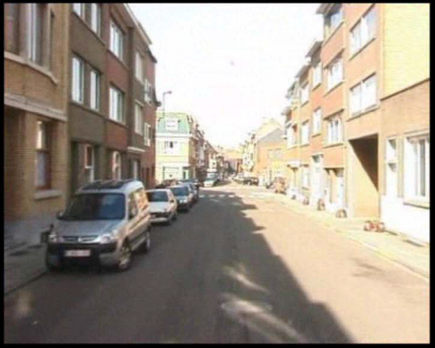
Übung 3
Aufgabe 3:
Grafik und Vision
Computer Vision:
  „maschinelles Sehen“ - Robotern/Computern sehen ermöglichen
  z.B. Vermessung von geometrischer Strukturen, Bewegungserkennung
Erkennen der Autos

Slide 5
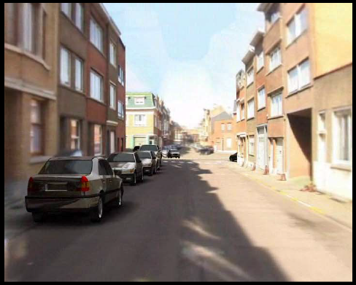
Übung 3
Aufgabe 3:
Grafik und Vision
Computergrafik:
  Erzeugen von Bildern und Animationen (z.B. Zeichentrickfilme)
  Bearbeiten von Bildern
Erzeugen von Autos auf
zuvor erkannte Autos

Slide 6
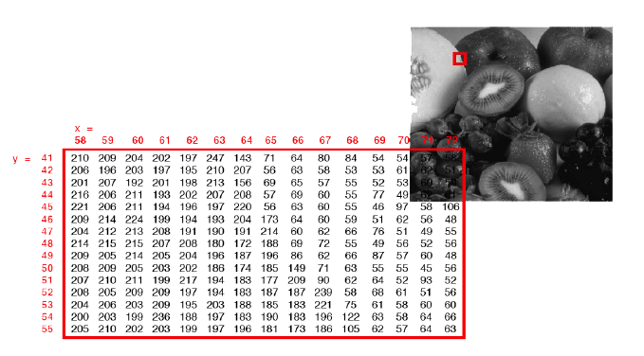
Übung 3
Aufgabe 3:
Grafik und Vision
Verhältnis von Computergrafik und Computer Vision
Computer Vision erkennt aus einem Raster von Zahlen um was für einen Gegenstand es sich handelt (oder Gesichter / Formen etc.).
Computergrafik erzeugt aus einer Szene (z.B. einer Schale Obst und deren Beleuchtung) ein Raster an Zahlen, welches wie die jeweilige Szene aussieht.

Slide 7
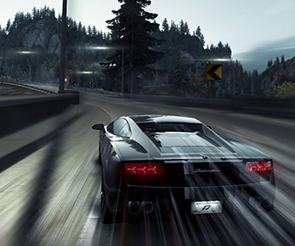
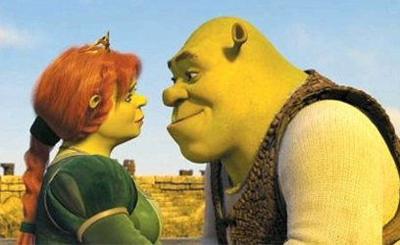
Übung 3
Aufgabe 3:
Grafik und Vision
Computer Vision „schwieriger“ als Computergrafik
Erzeugung von Bildern, Animationen und Tiefenwahrnehmung bereits sehr gut möglich (zum Beispiel in Videospielen, Zeichentrickfilmen)
www.ea.com
www.derwesten.de

Slide 8
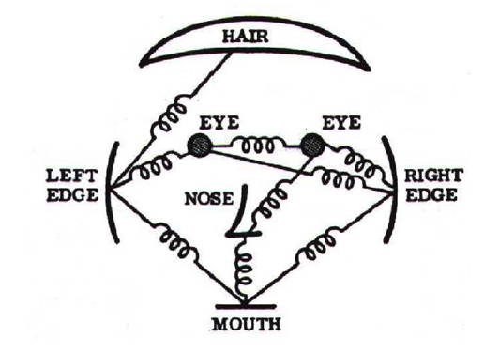
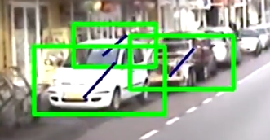
Übung 3
Aufgabe 3:
Grafik und Vision
Computer Vision „schwieriger“ als Computergrafik
Computer muss Merkmale (Teile) und deren Anordnung (Aufbau und deren relative Größe) kennen
  Gesicht: Augen, Nase, Mund …
Computer Vision teilweise noch mit Schwierigkeiten:
  z.B. werden Konstellationen als Auto erkannt, wo keins ist
www.youtube.com

Slide 9
Übung 3
Aufgabe 4
Sliding Window-Verfahren
Verfahren zur Mustererkennung in Grafiken
Untersucht ein Bild in allen Skalierungen über den Raum
Ein festes Window wird über das Bild gelegt und untersucht
Es wird jeweils über das Bild bewegt bis es jede Position in jeder Skalierung überprüft hat
Bricht ab, wenn das skalierte Bild die Größe des Window erreicht hat

Slide 10
Übung 3
Aufgabe 4
Sliding Window-Verfahren
Stoppwörter
Wörter oder Merkmale mit geringen Klassifikationswert
Kommen in allen zu untersuchenden Objekten der Klasse vor
Sind sehr häufig
Stoppwörter spielen beim Sliding Window-Verfahren keine Rolle.
Sie werden in erster Linie bei Texten eingesetzt. Wie etwa:
Suchmaschinen
Information mining
...

Slide 11
Übung 3
Aufgabe 5:
Buchstabenerkennung
a priori Wahrscheinlichkeit von :
C1 = a ; P(C2) = 14/22 = 0,7
C2 = b ; P(C2) = 6/22 = 0,3
→ Es kommen 14 a's, 6 b's und es sind insgesamt 22 Buchstaben

Slide 12
Übung 3
Aufgabe 5:
Buchstabenerkennung
Entscheidung anhand des Likelihoods
Enscheide dich für C1 wenn P(C1|x) > P(C2|x)
P(Ci|x)= P(x|Ci)*P(Ci)
→ P(x|C1)*P(C1) > P(x|C2)*P(C2)
→ Für x=5: Es wird C1, also a, genommen da
P(C1|x)= P(x|C1)*P(C1)= 0,3*0,7 größer ist als
P(C2|x)= P(x|C2)*P(C2)= 0,0*0,3

Slide 13
Übung 3
Aufgabe 5:
Buchstabenerkennung
→ Für x=10: Es wird C1 genommen da
P(C1|x) = P(x|C1)*P(C1) = 0,5*0,7 >
0,1*0,3 = P(x|C2)*P(C2) = P(C2|x)
→ Für x=15: Es wird C1 genommen da
P(C1|x) = P(x|C1)*P(C1) = 0,4*0,7 >
0,4*0,3 = P(x|C2)*P(C2) = P(C2|x)
→ Für x=20: Es wird C2, also b, genommen da
P(C2|x) = P(x|C2)*P(C2)= 0,7*0,7 >
0,1*0,3 = P(x|C1)*P(C1) = P(C1|x)

